Slide 1
Hafta 3
Epsilon geçişli deterministik olmayan otomatalar

Slide 2
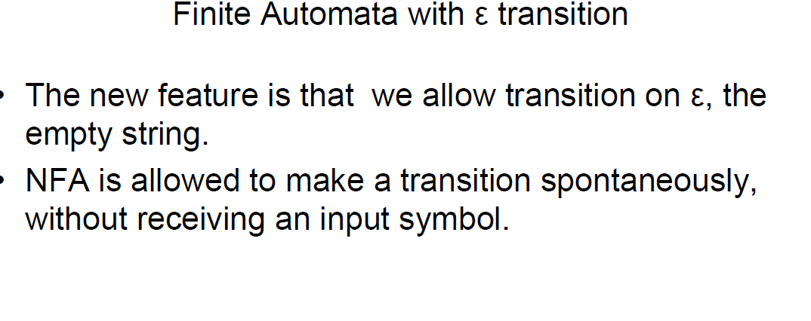

Slide 5
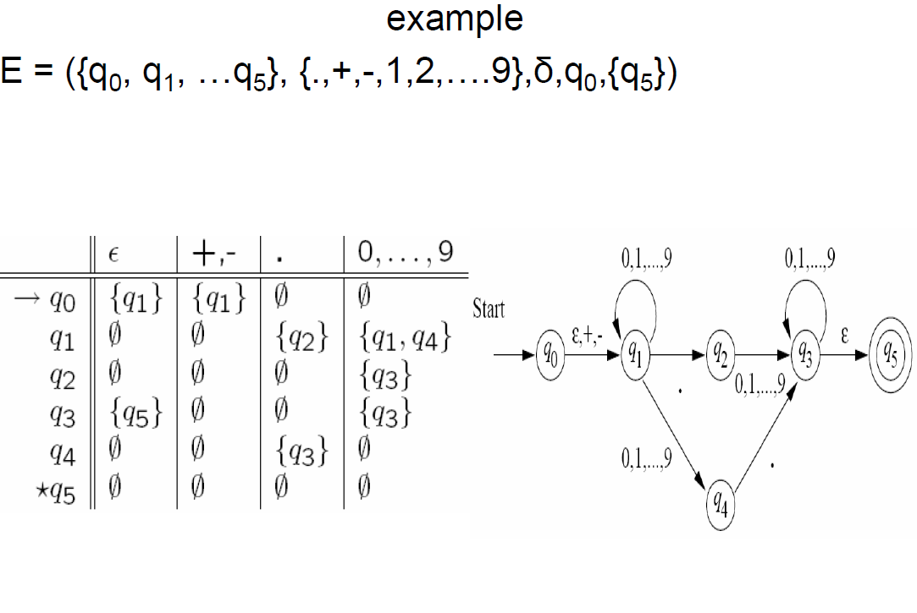

Slide 7
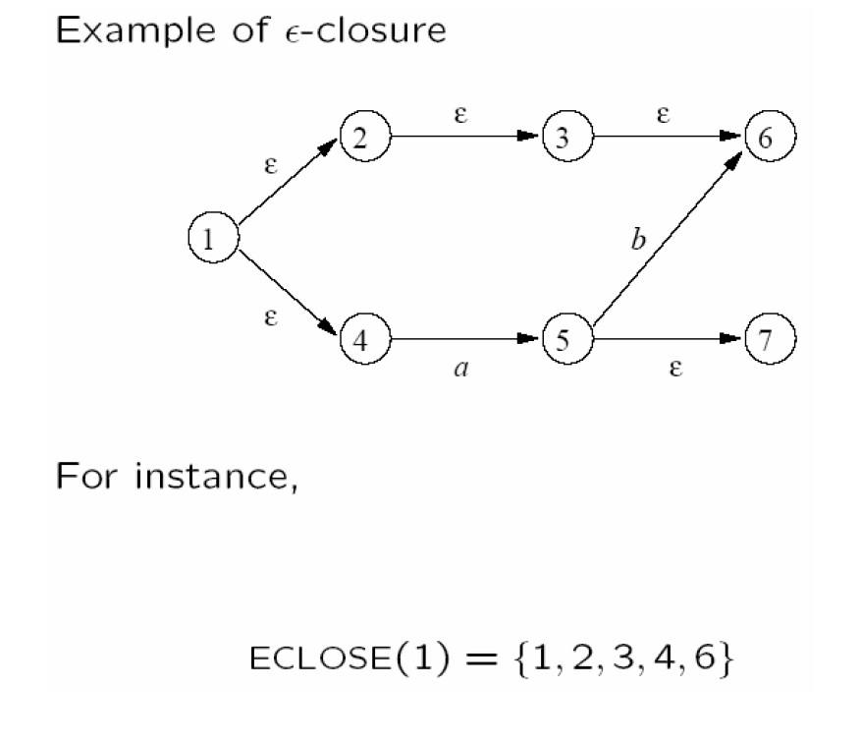

Slide 8
